Slide 1

Sensibilisation des agents des communes à l'éco-exemplarité au bureau

Slide 2

Contexte local
La Métropole a défini son Plan de prévention des déchets ménagers et assimilés
pour les 6 prochaines années (2019-2025) :
3 OBJECTIFS CLES​
​Réduire les déchets produits et collectés sur le territoire pour apporter une réponse à la saturation des exutoires ​;
Harmoniser les pratiques de prévention des déchets sur la Métropole afin d’offrir aux habitants des solutions homogènes et permettre un changement des comportements ​;
Participer à l’ouverture de la gestion des déchets vers une économie circulaire.
Notes:
2

Slide 3
4 AXES STRATEGIQUES​
Sensibiliser à la réduction des déchets pour faire évoluer les comportements ;​
  (Ex. sensibilisation des scolaires, mise en place de temps forts thématiques, développer l’éco-exemplarité en interne, partage de ressources et d’outils etc…)
Harmoniser les modalités de gestion des déchets d’activités économiques sur le territoire afin de favoriser l’émergence de solutions adaptées ;​
  (Ex. déploiement du label commerce engagé, partage de fiches pratiques de réduction des déchets)
Valoriser la ressource bio-déchets et lutter contre le gaspillage alimentaire ;​
  (Ex. promouvoir le compostage, la valorisation des déchets verts, lutter contre le gaspillage alimentaire)
Donner une seconde vie aux produits et objets.
  (Ex. mise en place d’espaces réutilisation en déchèteries, mise en lumière des ressourceries du territoire, dispositif de déchets’tri mobile, collecte des textiles…)

Slide 4
L’éco-exemplarité ?
« 120 à 140 kg de déchets par an sont produits par un salarié du secteur tertiaire dont 3/4 de papiers. »
(Ademe, 2017)
La délibération du 18 Février 2021 approuve l’évolution de la gestion des déchets assimilables aux ordures ménagers sur le territoire de Marseille-Provence.
L’éco-exemplarité appliquée à tous les services permet de diminuer les impacts écologique et économique de nos activités ainsi que de légitimer les messages diffusés aux citoyens sur la prévention et le tri des déchets.
Être éco-exemplaire signifie contribuer à la réduction de ses déchets en modifiant ses comportements et ses achats.
Il s'agit pour les collectivités d'être les plus exemplaires possibles dans le cadre de leur fonctionnement interne car l'exemplarité est la meilleure des communications possible.
Notes:
4

Slide 5
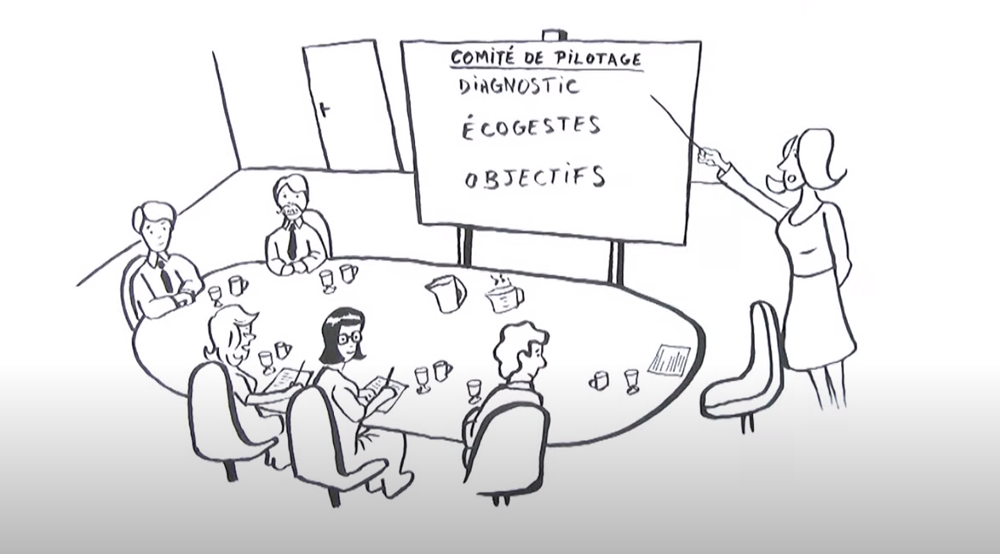
Les déchets au bureau
Vidéo : les éco-gestes de bureau
Notes:
5

Slide 6
Les thématiques de la sensibilisation
Réduire la consommation de papier
Tri des déchets
Halte aux objets à usage unique
Achat responsable
Réemploi
Communication / sensibilisation
Restauration collective
Evénementiel
Notes:
6

Slide 7
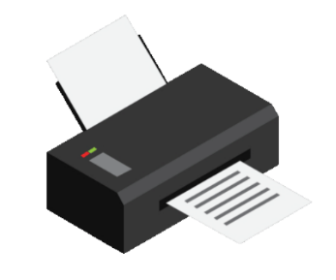

1. Réduire la consommation de papier
Démarche de la collectivité :
  Dématérialiser les procédures (courriers...)
  Sensibiliser à la réduction de la consommation de papier
"Chaque salarié consomme annuellement 70 à 85 kg de papier, soit l’équivalent de 3 ramettes par mois. 25 % des documents sont jetés 5 minutes après leur impression et 16 % des impressions ne sont jamais lues" (Ademe, 2017)
En tant qu’agent :
  Limiter les impressions
  Favoriser l’utilisation d’un photocopieur multifonction
  Privilégier l’impression certifié FSC et le papier recyclé pour l’usage interne
  Configurer l’impression en recto-verso et en noir et blanc par défaut
  Recycler les feuilles qui peuvent l’être en papier brouillon
  Faire des présentations numériques
Notes:
7

Slide 8
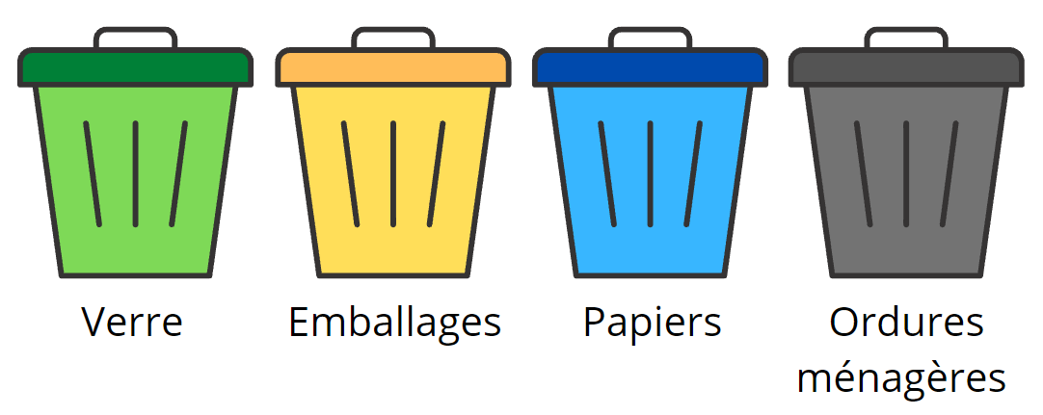
2. Tri des déchets
Démarche de la collectivité :
  Mise en place des poubelles de tri sélectif
  Mise en place de collectes pour déchets spécifiques (ex. piles, portables, D3E...)
  Sensibilisation aux bons gestes de tri
  Affichage les bonnes consignes de tri sur sites
En tant qu’agent :
  Trier les déchets dont la production ne peut être évitée via les équipements dédiés
  Les déchets spécifiques (ex. cartouches d’encre, piles…) doivent être remis aux endroits prévus
La métropole recycle 100% des emballages et du papier, qui respectent les consignes de tri, et qui sont collectés dans les dispositifs de tri du territoire.
Notes:
8

Slide 9




3. Halte aux objets à usage unique
Démarche de la collectivité :
  Installer des fontaines à eau
  Installer des machines à café qui permettent d’utiliser sa propre tasse
  Mettre à disposition de chaque service des verres et carafes pour les visiteurs
  Imposer autant que possible aux fournisseurs de bannir les objets à usage unique
En tant qu’agent :
  Privilégier les contenants réutilisables (gourde, tasse à café…)
  Privilégier l’eau du robinet et limiter au maximum la consommation en bouteille plastique
  Eviter les produits en emballage individuel
« La vente et la distribution des gobelets, touillettes et assiettes en plastique sont interdites en France depuis le 1er janvier 2020. »
Notes:
9

Slide 10

4. Achat responsable
Démarche de la collectivité :
  Encourager les achats responsables au sein des services (ex. produits rechargeables, éco-labélisés, achat d’équipements et de mobiliers remployés, produits issus de circuits courts…)
  Insérer des clauses de développement durable dans les marchés publics
« L’intérêt du papier recyclé ? Sa production consomme 3 fois moins d’énergie et d’eau que celle à partir de fibres vierges. »
(Ademe, 2020)
En tant qu’agent :
  Privilégier les fournitures à longue durée et rechargeables, en matériaux recyclés dès que possible
  Commander des fournitures utiles et standards
Notes:
10

Slide 11

5. Réemploi
Démarche de la collectivité :
  Encourager le réemploi des ordinateurs et mobilier réformés
  Organiser des campagnes de collecte pour réemploi avec des partenaires locaux (ressourceries, structures de récupération des vêtements…)
« On estime que 54 à 113 millions de smartphones dorment dans nos placards. »
« Passer de 2 à 4 ans d’usage pour une tablette ou un ordinateur améliore de 50 % son bilan environnemental. »
(Ademe, 2019)
En tant qu’agent :
  Réutiliser les fournitures de bureau (ex. chemises, cahiers...) quand cela est possible
  Partager les fournitures de bureau au sein d’un service (ex. imprimante, agrafeuse…) quand cela est possible
Notes:
11

Slide 12

6. Communication / sensibilisation
Démarche de la collectivité :
  Privilégier les supports de communication durable
  Mettre en place des animations sur les déchets : tri, compostage, réemploi…
  Organiser une journée d’échange sur le principe «un objet apporté = un objet pris »
En tant qu’agent :
  Participer aux événements de sensibilisation aux déchets pour apprendre et adopter de nouvelles pratiques
Que le bilan soit bon ou mauvais, il est important de communiquer les chiffres en interne, de manière à fédérer les équipes et collaborateurs autour du projet de réduction et de meilleure gestion des déchets.
Notes:
12

Slide 13
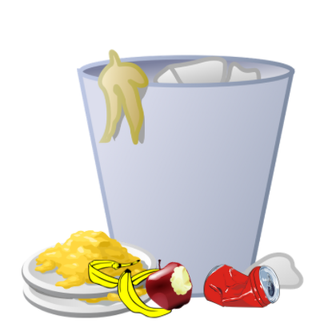
7. Restauration collective
Démarche de la collectivité :
  Sensibiliser et former le personnel et les usagers du service au gaspillage alimentaire (adapter les portions, cuisiner les restes..)
  Préférer la vaisselle réutilisable
  Mettre en place des composteurs pour valoriser les biodéchets
  Organiser la valorisation des invendus via le don alimentaire
En tant qu’agent :
  Favoriser les repas « faits maison »
  Prendre des portions adaptées
  Eviter les produits sur-emballés
  Composter si possible ses déchets de cuisine
« En restauration collective, le gaspillage alimentaire représente environ 15 à 20 tonnes jetées par an, pour un restaurant servant 500 convives et 200 repas dans l’année. C’est l’équivalent de 30 000 à 40 000 € par an. »
(Ademe, 2017)
Notes:
13

Slide 14
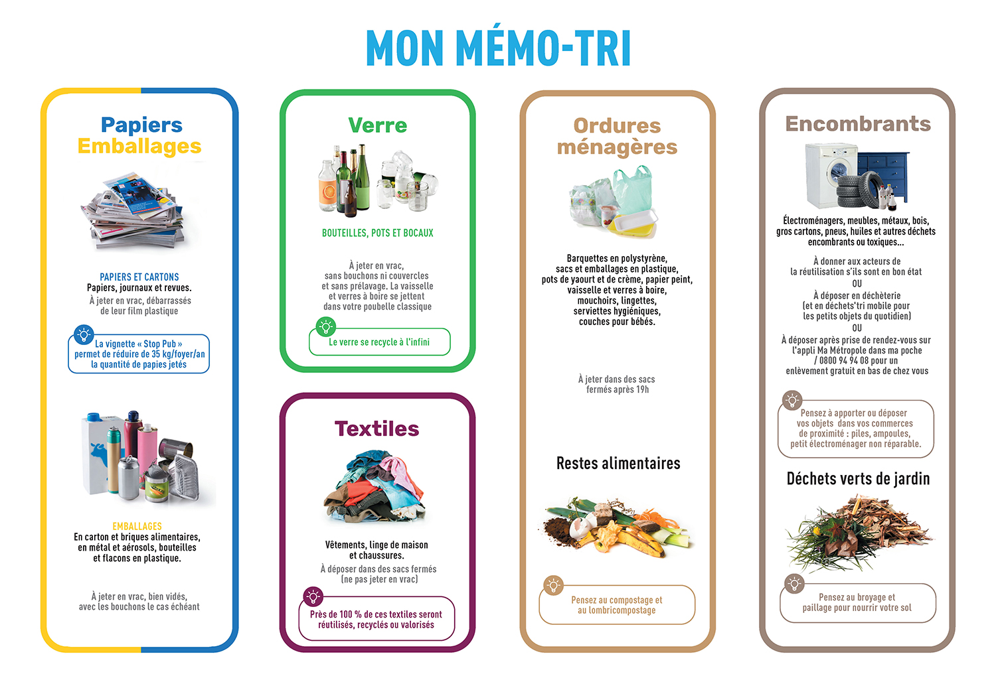
8. Evénementiel
« Une manifestation-type qui accueillerait
5 000 personnes génèrerait 2,5 tonnes de déchets, consommerait 1 000 kWh d’énergie et nécessiterait 500 kg de papier. »
(Guide pour la mise en place d’éco-manifestation sur le territoire de la communauté du Pays d’Aix)
  Sensibiliser les exposants, usagers, bénévoles et organisateurs à la réduction à la source des déchets et à la bonne valorisation des déchets existants
  Favoriser la consigne (ex. éco-cups) ainsi que les matériaux réutilisables (ex. supports de communication, matériaux en phase montage/démontage…)
  Rendre clairement visible les consignes de tri
Notes:
14

Slide 15



